Slide 1
Pracownik pomocniczy obsługi hotelowej
Szkoła Branżowa I stopnia
w Specjalnym Ośrodku
Szkolno-Wychowawczym
im. Kawalerów Orderu Uśmiechu
w Suliszewie

Slide 2
KWALIFIKACJE:
Pracownik pomocniczy obsługi hotelowej zdobywa kwalifikacje do:
wykonywania prac pomocniczych w obiektach świadczących usługi hotelarskie:
1) wykonywania prac pomocniczych
związanych z obsługą gości;
2) wykonywania czynności porządkowych
wewnątrz obiektu świadczącego usługi
hotelarskie;
3) wykonywania czynności pomocniczych
w otoczeniu obiektu świadczącego usługi
hotelarskie.

Slide 3
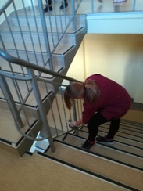
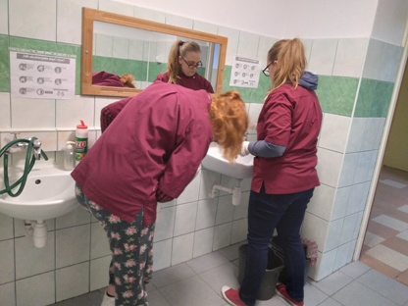
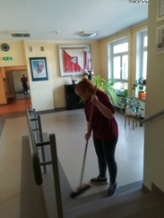
Uczniowie naszej szkoły branżowej kierunku pracownik pomocniczy obsługi hotelowej w tym roku szkolnym odbywają zajęcia praktyczne na terenie Ośrodka , ze względu na obecną sytuację epidemiologiczną i wprowadzone obostrzenia w sektorze hotelarskim. Uczennice nie mogą jednak narzekać na brak pracy, na terenie Ośrodka wykonują prace objęte wymaganiami programowymi i egzaminacyjnymi.

Slide 4
Uczennice dbają o porządek i czystość sali gimnastycznej, w której codziennie odbywają się lekcje wychowania fizycznego.

Slide 5
Ważny jest także porządek w magazynku sportowym przy sali gimnastycznej , w którym uczennice układają sprzęt na półkach, zamiatają i myją podłogę.

Slide 6
Bardzo pracochłonnym zadaniem jest dbanie o czystość i porządek w salach lekcyjnych naszej szkoły , w których uczennice wycierają kurze, zamiatają i myją podłogi.

Slide 7
Salka korekcyjna to kolejne ważne miejsce, gdzie odbywają się zajęcia sportowe, korygujące wady postawy i siłowe. Uczennice myją i dezynfekują sprzęt i sprzątają całe pomieszczenie.

Slide 8
W czasach pandemii niezwykle ważna jest perfekcyjna czystość i higiena w toaletach i na korytarzach szkolnych. Uczennice myją i dezynfekują poręcze, klamki, myją drzwi, szyby, zamiatają i myją korytarze

Slide 9
Absolwenci kierunku Pracownik Pomocniczy Obsługi Hotelowej mogą znaleźć pracę w : Hotelach, Pensjonatach, Motelach, Domach Wycieczkowych, Ośrodkach Wczasowych, Kempingach ,Zajazdach, Schroniskach, Ośrodkach Wypoczynkowo-Rekreacyjnych, Sanatoriach Dziękujemy za uwagę

